Slide 1


TRƯỜNG THCS LONG BIÊN
BÀI GIẢNG ĐIỆN TỬ MÔN NGỮ VĂN 7
Tiết 88: THỰC HÀNH TIẾNG VIÊT
GV: Dương Mỹ Linh
Tổ xã hội

Slide 2
CÔNG DỤNG CỦA DẤU CHẤM LỬNG; CÁC BIỆN PHÁP TU TỪ; NGỮ CẢNH VÀ NGHĨA CỦA TỪ TRONG NGỮ CẢNH.

Slide 3
MỤC TIÊU BÀI HỌC
01
HS hiểu
02
HS củng cố
03
Hs vận dụng
Khái niệm ngữ cảnh, nghĩa của từ ngữ trong ngữ cảnh.
Kiến thức về các biện pháp tu từ đã học
Hoàn thành các bài tập được giao,

Slide 4
NỘI DUNG BÀI HỌC
I. NGỮ CẢNH VÀ NGHĨA CỦA TỪ TRONG NGỮ CẢNH
1. Khái niệm ngữ cảnh, các yếu tố của ngữ cảnh
2. Vai trò của ngữ cảnh đối với xác định nghĩa của từ
II. LUYỆN TẬP

Slide 5
Đọc ví dụ sau và cho biết nghĩa của các từ in đậm:
a. Ngày ngày Mặt Trời đi qua trên lăng
Thấy một Mặt Trời trong lăng rất đỏ
b. Chúng tôi mang cá về kho
THẢO LUẬN NHÓM ĐÔI
Thời gian: 2 phút
Nội dung: Xác định nghĩa của từ in đậm
Hình thức: Đại diện nhóm đứng tại chỗ trình bày
TỪ NGỮ | NGHĨA CỦA TỪ | CĂN CỨ ĐỂ XÁC ĐỊNH NGHĨA CỦA TỪ
Mặt Trời (1)
Mặt Trời (2)
Kho (1)
Kho (2)

Slide 6
a. Ngày ngày Mặt Trời đi qua trên lăng
Thấy một Mặt Trời trong lăng rất đỏ
b. Chúng tôi đem cá về kho
TỪ NGỮ | NGHĨA CỦA TỪ | CĂN CỨ ĐỂ XÁC ĐỊNH NGHĨA CỦA TỪ
Mặt trời (1) | Thiên thể nóng sáng, là nguồn chiếu và sưởi ấm chủ yếu của Trái Đất | Từ ngữ đứng trước và đứng sau nó
Mặt trời (2) | con/ người con | Từ ngữ đứng trước và đứng sau nó
Kho (1) | Cách chế biến (ít cá, cần làm món ăn) | Mục đích giao tiếp
Kho (2) | Nơi cất (nhiều cá, cần bảo quản) | Mục đích giao tiếp

Slide 7
Cách tìm hiểu nghĩa của từ trong ngữ cảnh?

Slide 8
Cách tìm hiểu nghĩa của từ trong ngữ cảnh:
+ Xác định nghĩa của từ trong từ điển: Nghĩa gốc
+ Xác định nghĩa của từ trong ngữ cảnh cụ thể.
+ Nêu tác dụng của việc sử dụng từ đó trong từng ngữ cảnh

Slide 9
TỪ NGỮ (CÂU) ĐỨNG TRƯỚC (SAU) YẾU TỐ NGÔN NGỮ ĐÓ
HOÀN CẢNH, TÌNH HUỐNG GIAO TIẾP
KHÁI NIỆM
NGỮ CẢNH
VAI TRÒ
XÁC ĐỊNH NGHĨA CỤ THỂ CỦA TỪ NGỮ
XÁC ĐỊNH NGHĨA HÀM ẨN CỦA TỪ NGỮ SỬ DỤNG BPTT
XÁC ĐỊNH HÀM Ý QUA LỰA CHỌN TỪ NGỮ XƯNG HÔ

Slide 10
Bài tập 1. Dựa vào ngữ cảnh, xác định nghĩa của các từ ngữ in đậm trong khổ thơ dưới đây
a.
Và chúng tôi, một thứ quả trên đời
Bảy mươi tuổi mẹ đợi chờ được hái
Tôi hoảng sợ ngày bàn tay mẹ mỏi
Mình vẫn còn một thứ quả non xanh
(Nguyễn Khoa Điềm, Mẹ và quả)
b.
Thị thơm thì giấu người thơm
Chăm làm thì được áo cơm cửa nhà
(Lâm Thị Mỹ Dạ, Chuyện cổ nước mình)

Slide 11
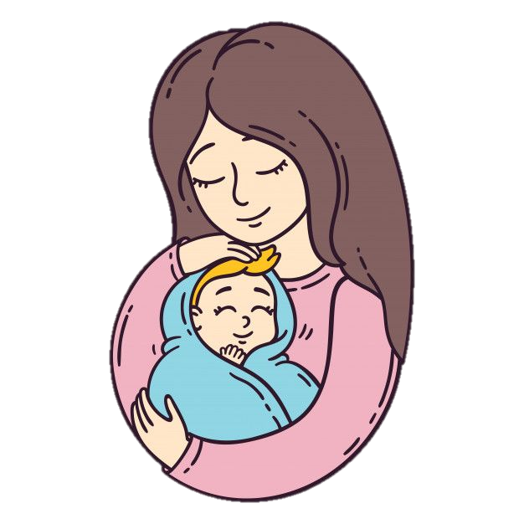
Bài tập 1 (SGK – 25)
Và chúng tôi, một thứ quả trên đời
Bảy mươi tuổi mẹ đợi chờ được hái
Tôi hoảng sợ ngày bàn tay mẹ mỏi
Mình vẫn còn một thứ quả non xanh
Quả: người con
Quả non xanh: người con chưa trải qua những sóng gió , bão táp của cuộc đời; chưa trưởng thành, không thể giúp đỡ, chưa thể đáp ứng nguyện vọng của người mẹ yêu thương đang chăm lo, nuôi nấng bản thân mình nên người.

Slide 12
b.
Thị thơm thì giấu người thơm
Chăm làm thì được áo cơm cửa nhà
(Lâm Thị Mỹ Dạ, Chuyện cổ nước mình)
- Thơm₁ (thị thơm): có mùi hương dễ chịu.
- Thơm₂ (người thơm): phẩm chất tốt đẹp.

Slide 13
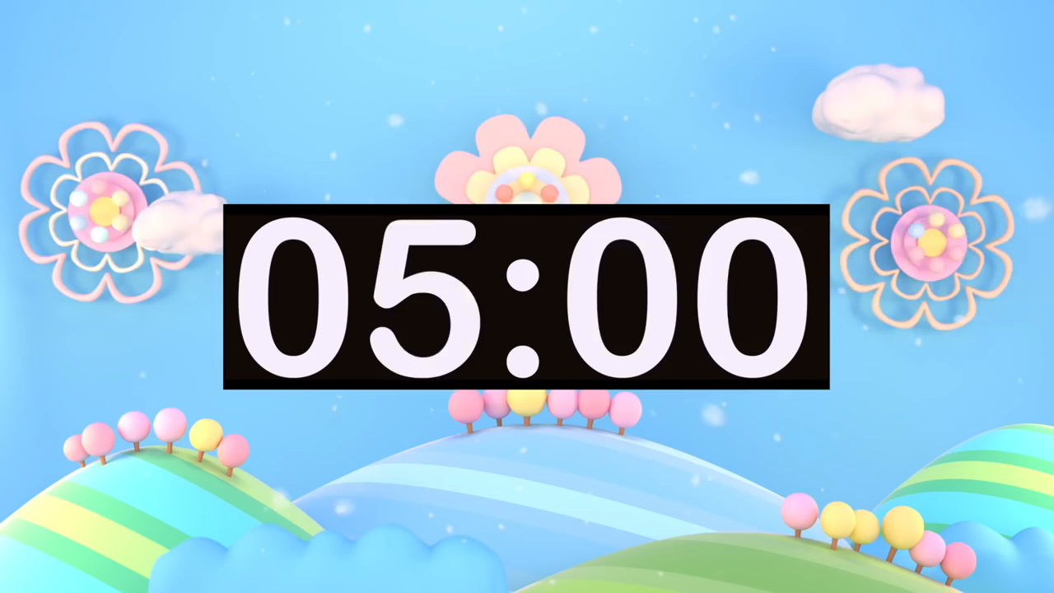

Bài tập 4: Viết đoạn văn khoảng 5-7 dòng giải thích nghĩa của các từ in đậm trong hai dòng thơ dưới đây và cho biết em dựa vào đâu để xác định được nghĩa của mỗi từ đó:
Ngày ngày Mặt Trời (1) đi qua trên lăng
Thấy một Mặt Trời (2) trong lăng rất đỏ
Mặt trời (1): Mặt trời tự nhiên.
Mặt trời (2): Bác Hồ

Slide 14
Bài tập 4: Viết đoạn văn khoảng 5-7 dòng giải thích nghĩa của các từ in đậm trong hai dòng thơ dưới đây và cho biết em dựa vào đâu để xác định được nghĩa của mỗi từ đó:
Ngày ngày Mặt Trời (1) đi qua trên lăng
Thấy một Mặt Trời (2) trong lăng rất đỏ
Gợi ý:
Căn cứ vào nghĩa của từ “Mặt Trời” đã xác định ở ví dụ 1.
Diễn đạt hình thức của đoạn văn (5 – 7 dòng)

Slide 15
Bài tập 2. Tìm biện pháp tu từ được sử dụng trong các dòng thơ dưới đây. Nêu tác dụng của biện pháp tu từ đó đối với việc miêu tả sự vật.
Cha lại dắt con đi trên cát mịn
Ánh nắng chảy đầy vai
(Hoàng Trung Thông, Những cánh buồm)

Slide 16

Bài tập 2 (SGK – 26)
Cha lại dắt con đi trên cát mịn
Ánh nắng chảy đầy vai.
BPTT: Ẩn dụ chuyển đổi cảm giác
“chảy”: soi, chiếu, tỏa
Vì sao con xác định được nghĩa của từ đó?

Slide 17
Bài tập 2 (SGK – 26)
- Tác dụng :
+ Khiến ánh nắng hiện lên sống động hơn.
+ Cho ta thấy ánh nắng hiện lên như một chất lỏng thành dòng, thành giọt trên vai người cha. Qua đó giúp người đọc hình dung được khung cảnh đẹp đẽ khi cha con dắt nhau trên biển vào bình minh.
+ Thể hiện tài năng diễn đạt ngôn ngữ tinh tế của tác giả.
Cha lại dắt con đi trên cát mịn
Ánh nắng chảy đầy vai.
Làm thế nào con xác định được tác dụng của BPNT?

Slide 18
HOÀN THIỆN PHIẾU HỎI - ĐÁP
Những điều em tâm đắc | Những điều em băn khoăn | Những điều em mong muốn

Slide 19
DẶN DÒ
Bài cũ:
Hệ thống kiến thức đã học bằng sơ đồ tư duy
Hoàn thiện bài tập trong phiếu bài tập
Bài mới: Chuẩn bị THTV – Tiết 2
Nhóm 1+2: Dấu chấm lửng có hình thức khi viết như thế nào?
Nhóm 3+4: Công dụng của dấu chấm lửng là gì?

